Slide 1
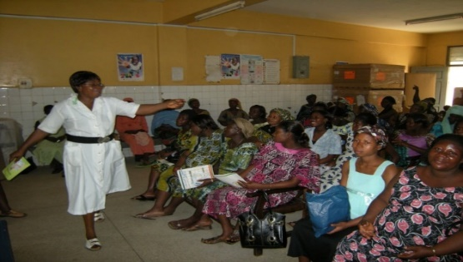
Approche multisectorielle pour la prévention et la lutte contre les maladies à transmission vectorielle (MTVs)
Gildas Yahouedo, PhD
IMP/TDR/WHO
Formation des femmes contre le paludisme
au Burkina Faso. D’après Dr. G. Tougri
Saly, September 2023
Notes:
Bonjour Mesdames Monsieurs,
Il m’a été demandé de vous faire une présentation sur la collaboration multisectorielle dans le cadre d’une approche multisectorielle

Slide 2

Définition d’une approche multisectorielle (AMS) selon TDR
Une relation reconnue entre une partie ou des parties du secteur de la santé et une partie ou des parties de plusieurs autres secteurs, y compris les secteurs gouvernementaux, les institutions et organisations publiques et privées, les ONGs et autres, qui a été formée pour échanger ou prendre des mesures sur une question afin d'obtenir des résultats en matière de santé (ou des résultats intermédiaires en matière de santé) d'une manière plus efficace, efficiente ou durable que ce que pourrait faire le secteur de la santé seul.
Notes:
Il est d’abord rationnel de commencer par la definition de ce que c’est qu’une approache multisectorielle.
Selon le document cadre de TDR, c’est………..

Slide 3
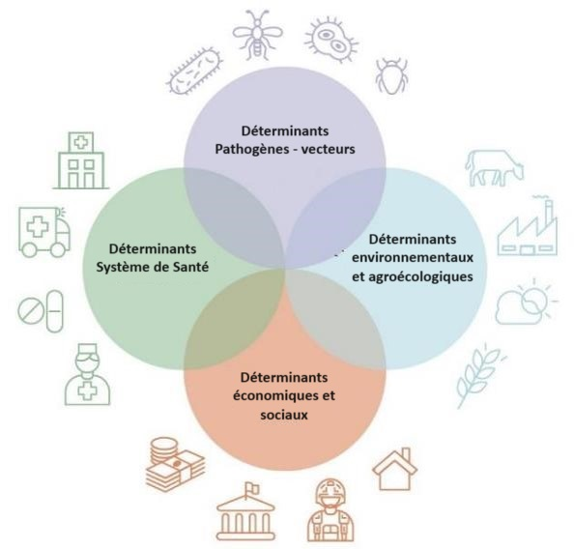
Pourquoi une approche multisectorielle pour lutter contre les MTVs ?
La mutation par insertion de 2 paires de bases sur le gène qui code pour la synthèse de l’aquaglyceroporin (LdAQP1) chez Leishmania donovani (Leishmaniose viscérale) a entrainé une résistance fréquente à l’antimoine, ce qui peut avoir contribué à la persistance dune épidémie en Inde (Imamura et al., 2016)
En Inde, une sous notification des cas de dengue a entrainé une épidémie en 2015 due à l’inadéquation du système de surveillance.
En Côte d’Ivoire, la construction de deux grands barrages hydroélectriques dans les années 1970 a considérablement augmenté la prévalence de Schistosoma haematobium (bilharziose) dans les échantillons d'urine et de selles des écoliers (N’Goran et al., 1997)
En Chine et en Myanmar (Birmanie), l’utilisation d’outils de LAV (MILDA, répulsifs, serpentins anti-moustiques) est plus fréquentes chez les personnes à revenus satisfaisants.
Diversité des comportements de la population influence l'efficacité de la LAV (Crawshaw et al., 2017; Moore et al., 2008)
(TDR Framework)

Slide 4
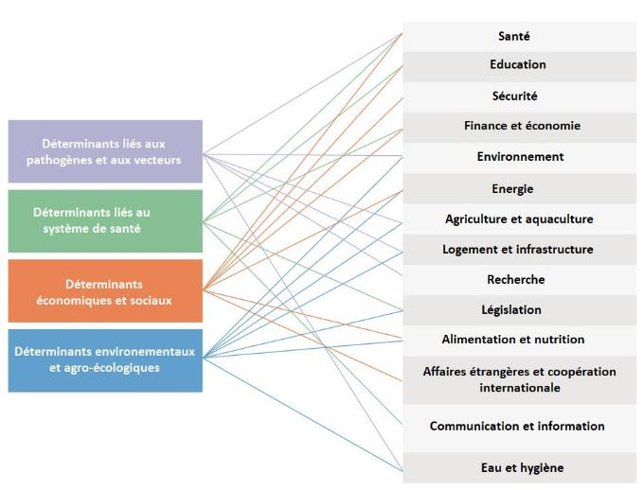
Pourquoi une approche multisectorielle pour lutter contre les MTVs ?
1 Catégorie de déterminant peut être associée à plusieurs secteurs
1 Secteur peut être associé à plusieurs catégories de déterminants
La lutte contre les MTVs a besoin de la collaboration de tous les secteurs associés aux différents déterminants de la maladie
(TDR Framework)

Slide 5
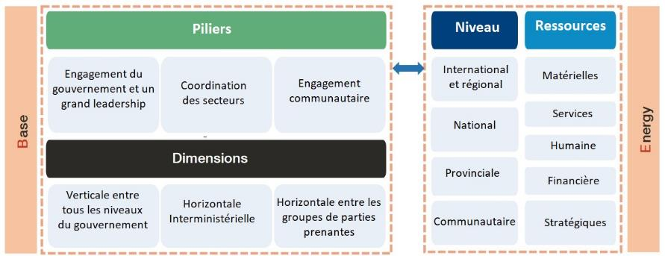
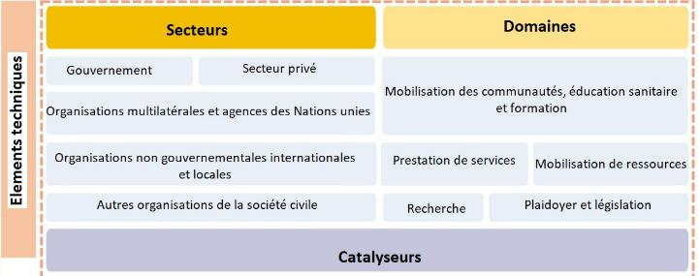
Cadre conceptuel de TDR sur les AMS
Approches multisectorielles
Base
Energie
Eléments techniques
(TDR Framework)

Slide 6
Approches multisectorielles
Base
Cadre conceptuel de TDR sur les AMS
(TDR Framework)

Slide 7
Approches multisectorielles
Base
Energie
Cadre conceptuel de TDR sur les AMS
(TDR Framework)

Slide 8
Cadre conceptuel de TDR sur les AMS
Approches multisectorielles
Base
Energie
Eléments techniques
(TDR Framework)

Slide 9
Quelques considérations
La planification et la mise en œuvre d'un projet multisectoriel dépendent toujours du contexte local.
La connaissance des déterminants de transmission d’une MTV est nécessaire pour développer une AMS.
4 questions clés: quels secteurs ? quels rôles? quels intérêts? comment intéressés?
La durabilité d’une AMS est un critère clé pour avoir un impact sur la réduction des MTVs
La mise en œuvre d’une AMS réussie renforce la capacité du système sanitaire grâce à l’utilisation optimale des ressources.
Les AMS peuvent aider à améliorer l’équité en matière de santé grâce à une collaboration avec les secteurs qui ciblent différent groupes de populations, y compris les plus vulnérables
Le cadre conceptual de TDR sur les AMS pour lutter contre les MTVs est un document d’orientation
(TDR Framework)

Slide 10




Acknowledgement
Dr. Qingxia Zhong, NTD/WHO.
Dr. Florence Fouque, TDR/WHO
Dr. Annette Prüss-Üstün, WHO
Dr. Lauren Carrington, GMP/WHO
Dr. Jiagang Guo, NTD/WHO
Reviewers
(TDR Framework)

Slide 11
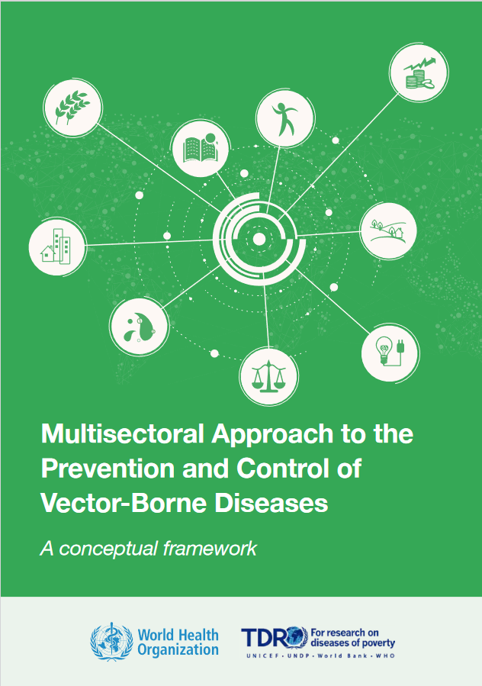
Plus de détails dans le document cadre de TDR sur les approches multisectorielles appliquées à la lutte contre les maladies à transmission vectorielle.
https://apps.who.int/iris/handle/10665/331861

Slide 12
Merci
Thank you
Credit picture Dr. G. Tougri

